Slide 1


Acuérdate
de Mi
Jose Angel Buesa

Slide 2


A borrar de mi alma el sentimiento,
Cuando vengan
las sombras del olvido
Notes:
Pps Margarita

Slide 3
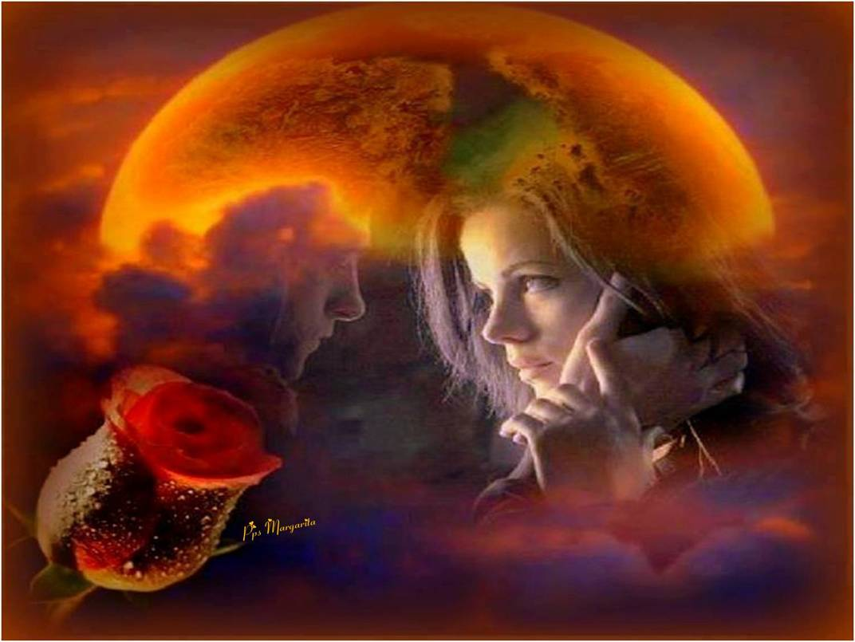

Donde siempre
durmió mi pensamiento.
No dejes, por Dios,
borrar el nido

Slide 4


Slide 5


Si sabes que mi amor
jamás olvida
Que no puedo vivir lejos de ti

Slide 6


Dime que
en el sendero de la vida
Alguna vez
te acordarás de mí.
Pps Margarita

Slide 7

Pps Margarita

Slide 8


Y yo no pueda
recoger tu llanto,
Cuando al pasar
inclines la cabeza

Slide 9

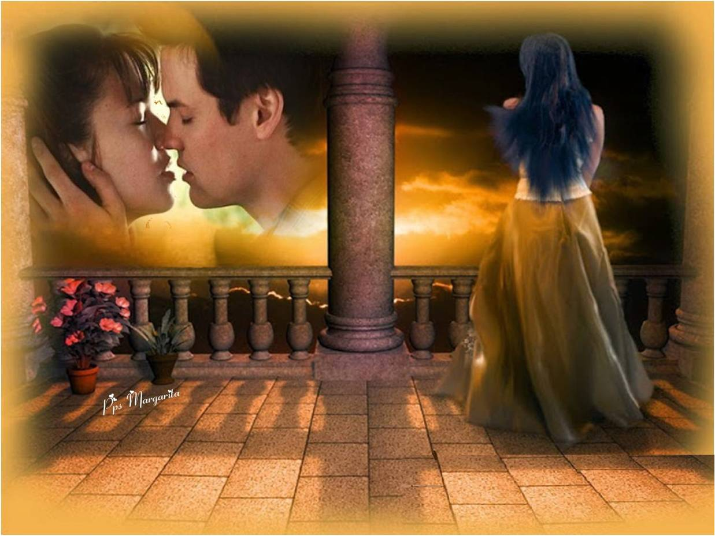
En esa soledad
de la tristeza
Te acordarás de aquel
que te amó tanto.

Slide 10



Slide 11


No podrás olvidar que te he adorado
Con ciego y delirante frenesí

Slide 12


Y en las confusas sombras del pasado,
Luz de mis ojos,
te acordarás de mí.

Slide 13



Slide 14




El tiempo corre
con denso vuelo
Pps Margarita
Ya se va adelantando
entre los dos
No me olvides jamás

Slide 15


Y no me digas
para siempre adiós.
¡Dame un recuerdo!

Slide 16









Margarita

Slide 17









¿Te ha gustado?
Puedes ver más entrando
Aquí
Además puedes recibir powerpoints en tu correo electrónico suscribiéndote aquí:
Esta presentación powerpoint ha sido creada y compartida única y exclusivamente para mispps.com

